Slide 1
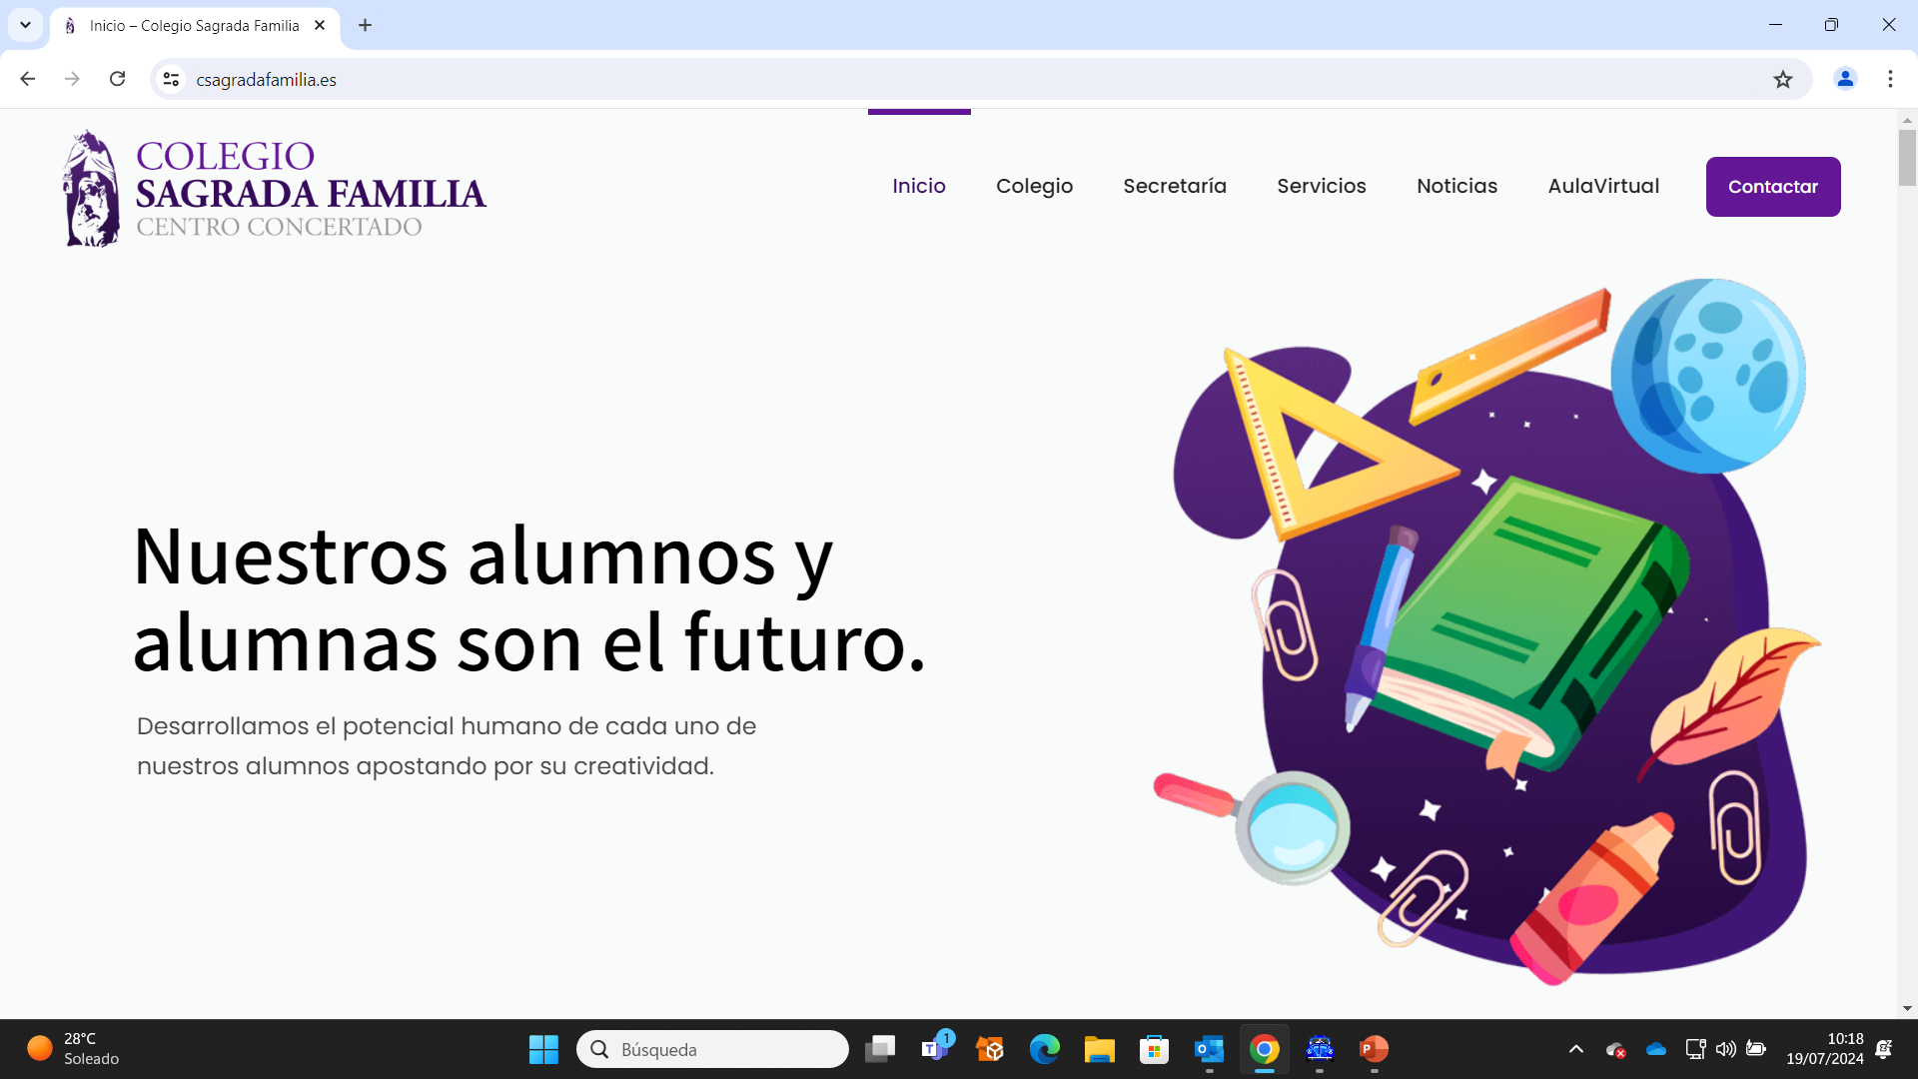

SEGURO DE ACCIDENTES PARA ALUMNOS
¿QUE ES UN SEGURO DE ACCIDENTES ESCOLAR?
Se trata de un seguro de carácter voluntario que se puede adquirir con el objetivo de proteger a los estudiantes de una institución educativa, ante gastos incurridos por accidente y riesgo de muerte. Este tipo de pólizas se clasifica en la característica de seguros colectivos, que son contratados por una empresa o institución y amparan a varias personas.
Como su nombre lo dice, cubre gastos relacionados a la atención, traslado y rehabilitación en caso de un accidente. También tiene cobertura por invalidez.
NUESTRO SEGURO DE ACCIDENTES PARA CENTROS DOCENTES PUEDE DAR COBERTURA A LOS ACCIDENTES SUFRIDOS POR LOS ALUMNOS DURANTE:
• Las tareas docentes propias del centro.
• Las excursiones y viajes organizados por el tomador.
• Las actividades extraescolares.
• Asistencia Sanitaria.
• Cobertura durante las Actividades Extraescolares
• Rotura de gafas, hasta 300€
• Gastos de Estudio, hasta 10 días.
• Asistencia en Viaje.

Slide 2
SEGURO DE ACCIDENTES PARA ALUMNOS
Garantías del producto Accidentes Colegios
Fallecimiento por Accidente............................................................................ 12.000,00
Incapacidad Permanente por Accidente ......................................................... 16.000,00
Asistencia Sanitaria por Accidente.................................................................. Incluida
Límite de Gastos Médicos-Hospitalarios en Centros Concertados ............... Ilimitada
Límite de Gastos Médicos-Hospitalarios en Centros de Libre Elección........ 1.500,00
Asistencia Sanitaria en el centro escolar....................................................... No incluida
Gastos de primeras prótesis y asistencia dental............................................. 1.500,00
Rotura de Gafas............................................................................................... 300,00
Cirugia reconstructiva ..................................................................................... 1.000,00
Garantias Adicionales...................................................................................... Incluida
Profesor de apoyo.......................................................................................... 10 dias
Asistencia en viaje........................................................................................... Incluida
CON ESTAS COBERTURAS

Slide 3
SEGURO DE ACCIDENTES PARA ALUMNOS
PROTOCOLO DE ACTUACION EN CASO DE ACCIDENTE
Se facilita al Centro Docente y a los padres en tablón de anuncios protocolos sobre cómo proceder en caso de accidentes.
Qué hacer en caso de necesitar Asistencia Sanitaria Accidentes Colectivos
Condición de asegurado
Se puede conocer mediante dos opciones:
  Rellenando la “Declaración de accidente”, que se adjunta, firmada y sellada por el centro educativo, que pertenezca el accidentado.
  Acreditando frente al centro asistencial la condición de asegurado del lesionado en Axa y que corresponda a la anualidad de la fecha del accidente.
Qué accidentes se cubren
Los derivados de lesiones traumáticas sufridas por el asegurado, directamente relacionadas con la actividad descrita en la “Declaración del Accidente”, con origen en una lesión corporal con causa violenta, súbita, externa y ajena a la intencionalidad del asegurado.
Justificación del accidente
El centro asistencial, acreditará al atendido como asegurado y emitirá un informe de primera asistencia que contenga como información mínima la identificación completa de la persona atendida, la causa del accidente y el diagnóstico, adjuntando la “Declaración de accidente” facilitada por el asegurado.

Slide 4
SEGURO DE ACCIDENTES PARA ALUMNOS
Autorizaciones para asistencia y tratamiento asistencial
________________________________________________________________________
NO es necesario SÍ es necesario
autorización previa de AXA autorización previa de AXA
------------------------------------------------------------------------------------------------------------------------
•Urgencias. . Cualquier otra prestación sanitaria
•Las pruebas diagnósticas imprescindibles
para la atención de urgencias.
•Primera consulta de la especialista sucesiva a
la urgencia, siempre que se preste en el
mismo centro donde se atendió la urgencia.
¿Cómo solicitar una autorización?
A través de correo electrónico a siniestros.gestioncorporalesnoauto@axa.es, adjuntando, en
comunicación encriptada, el correspondiente informe que lo justifique.

Slide 5
SEGURO DE ACCIDENTES PARA ALUMNOS
Comunicación del siniestro
. La declaración de accidente se comunicará a la aseguradora por el asegurado remitiendo el
formulario “DECLARACIÓN DE ACCIDENTE” por correo electrónico a la dirección aperturas.corporalesnoauto@axa.es
. En caso de urgencia, se puede utilizar la opción telefónica:
teléfono 24 horas AXA 902 40 40 84, eligiendo las opciones “2 - SINIESTROS”, “2 - PARA OTROS SINIESTROS”, “3 - PARA OTRO TIPO DE SINIESTROS O CONSULTAR UNO YA ABIERTO” y solicitar al operador que traslade la llamada a siniestros con lesiones. En este caso deberá facilitarse:
  - Datos personales del lesionado y teléfono de contacto.
  - Datos del centro educativo, federación, club, entidad pública o privada, deportiva o recreativa a la que pertenece el asegurado lesionado.
  - Fecha, lugar y forma de ocurrencia.
  - Lesión inicial apreciada.
  - Centro en el que se prestó la primera asistencia sanitaria o de urgencias.
  - Centro en el que se prestó la primera asistencia sanitaria o de urgencias.
Nota importante: este documento es sólo un resumen de las normas de actuación en caso de accidente, que figuran en su totalidad en el contrato de seguro firmado, de obligada lectura en caso de siniestro.

Slide 6
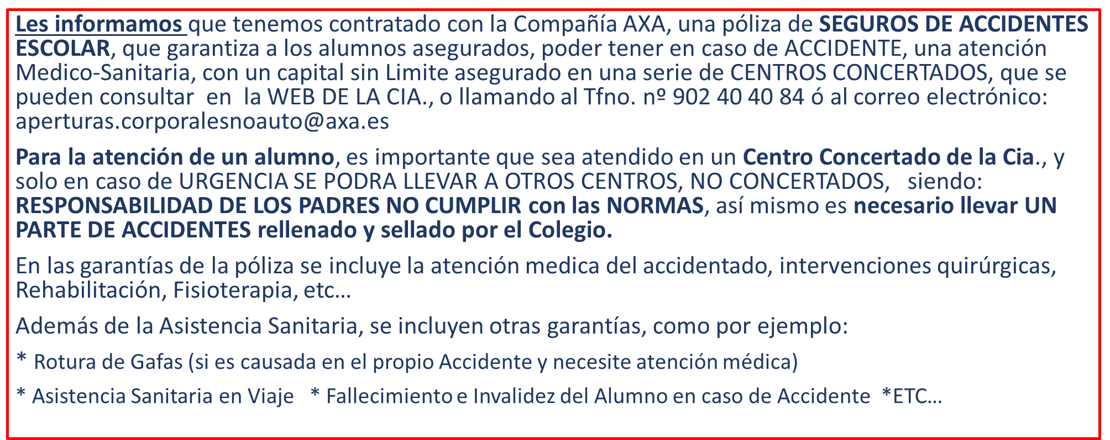
SEGURO DE ACCIDENTES PARA ALUMNOS
INFORMACION PARA LOS PADRES EN CASO DE CONTRATACION

